Slide 1
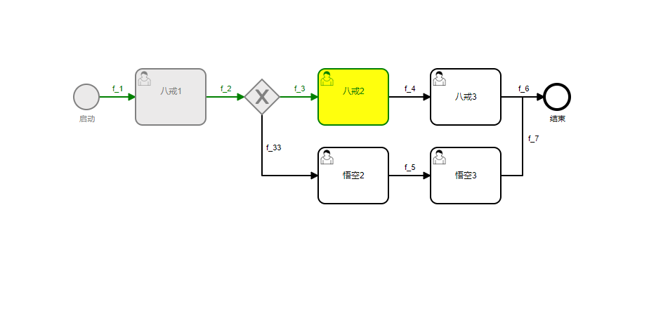
历史流程高亮渲染效果
Notes:
先检查引用spring-boot-starter-securit，并浏览http提示输入账号密码，账号是user，密码是输出里的密码
增加了登录类之后，就编程了bajie password
https://activiti.gitbook.io/activiti-7-developers-guide/getting-started/getting-started-activiti-core

